Slide 1
Dlouhověkost

Slide 2
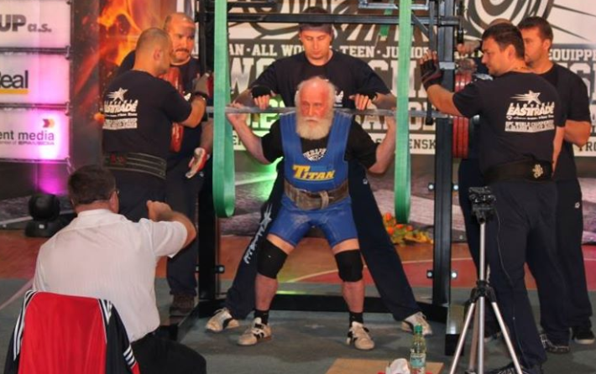
Dají se najít společné faktory v životě lidí, kteří se dožívají vysokého věku ve zdraví ?

Slide 3
Faktorů je mnoho, je to strašně zamotané a je mnoho výjmek potvrzující pravidlo.
Můžeme, ale čerpat z knihy Blue zones od Dana Buettnera, který pozoroval životní styl v oblastech, kde se lidé dožívají nadprůměrného věku.

Slide 4
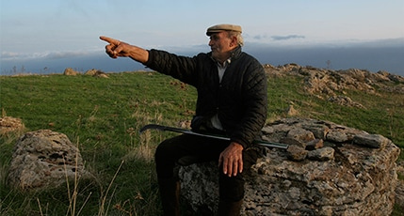
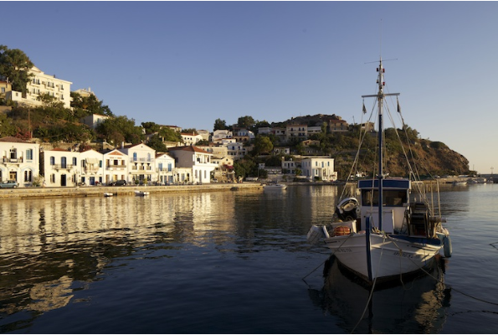
Blue zones
Sardinie, Italie
Ikara, Řecko

Slide 5
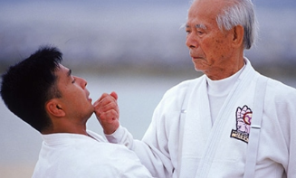
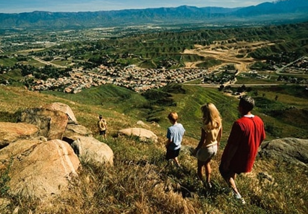
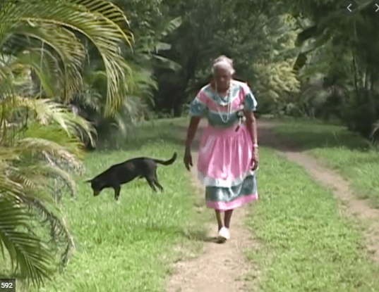
Okinawa, Japonsko
Loma Linda, Californie
Nicoya, Costa Rica

Slide 6
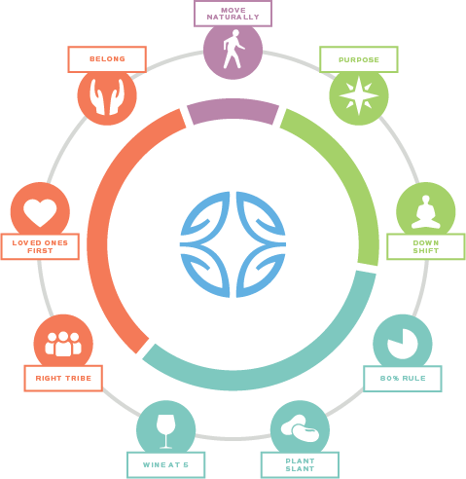
Buettner tyto společné znaky:
Přirozený pohyb - Nenáročná častá aktvita např chůze.
Účel - Tihle dlouhověcí lidé, ví jaký mají účel když se ráno probudí.
Umět zpomalit a uvolnit se - Ať už modlitba, vzpomínání na předky nebo šlofík.
Pravidlo 80% - Přestanou jíst když jsou najezení z 80%. Nepřejídají se.
Rostlinná strava - Buettner udává jak jsou všechny Blue Zones ‘’Plant Based’’ s tím já nesouhlasím a vidím v tom jeho velký bias, a manipulaci. Např udává jak v Costa Rice je strava založena na fazolích, ale už zapomene udat, že si je připravují na sádle a takových věcí je tam plno, které si protiřečí s jinými studiemi a daty, které tvrdí, že v těchhle oblastech je naopak vyšší spotřeba živ. produktů, než v okolních regionech. To dokládají i rozhovory s místnímy centeneriány. 1 2

Slide 7
6) Víno v 5 - všichni lidé v Blue zones pijí alkohol, kromě adventistů v Loma Linda, pravidelně, ale s mírou. 1-2 sklenice s jídlem a přáteli.
7) Někam patřit - téměř všichni centeneriáni, náleželi k nějaké věřící komunitě.
8) Rodina na prvním místě - Nechávají své rodiče blízko svého domu, nebo přímo ve stejném domě, věnují se svým dětem i partnerům.
9) Správný ‘’kmen’’ - Výzkum z Framinghamské studie ukazuje, že kouření, obezita, radost dokonce i samota jsou nakažlivé. Sociální sítě dlouhověkých lidí ovlivnili pozitivním způsobem jejich vlastní chování.

Slide 8
Tohle byly společné znaky, lidí, kteří se dožívají pozoruhodného věku v dobrém zdraví a často jsou soběstační i když jim je přes 100 let.
Určitě to není kompletní výčet, ale něco z toho by nám mohlo být inspirací.

